Slide 1

「지능화 파일럿 프로젝트」최종 발표
축산환경 ICT 관제시스템 개발
2021. 12. 9
안 건 호 (2020254020)

Slide 2
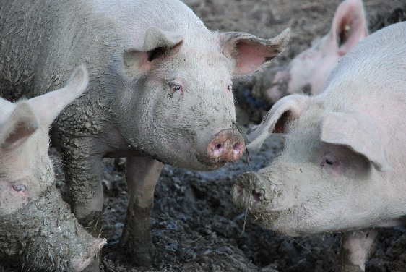
연구 개요
연구 배경
1) 분야 소개
- 축산악취로 인한 민원발생 증가(양돈)
- 탄소중립 선언, 농축수산분야 탄소배출 검증
(CO2,CH4)
2) 연구 배경
- 축산환경(악취가스)측정 후 모니터링 장비 부재
- 기존 축산분야 악취저감사업의 검증 미비
- 유효데이터의 수집 및 분석 필요
1

Slide 3
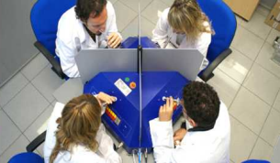
기존 연구
1) 축산악취 측정방법
- 공기희석 관능법 : 사람의 후각에 의존
- 이동형 악취포집 차량
Dynamic olfactometry
미국의 악취측정방법
2) 특허 기술
- 축산 시스템 및 그 모니터링 방법 (출원번호 10-2012-0061392)
- ICT 융복합 축산환경 관제시스템 (출원번호 10-2020-0160404)
기존 기술 : 축산 방역 및 가축 사양관리에 집중
2

Slide 4
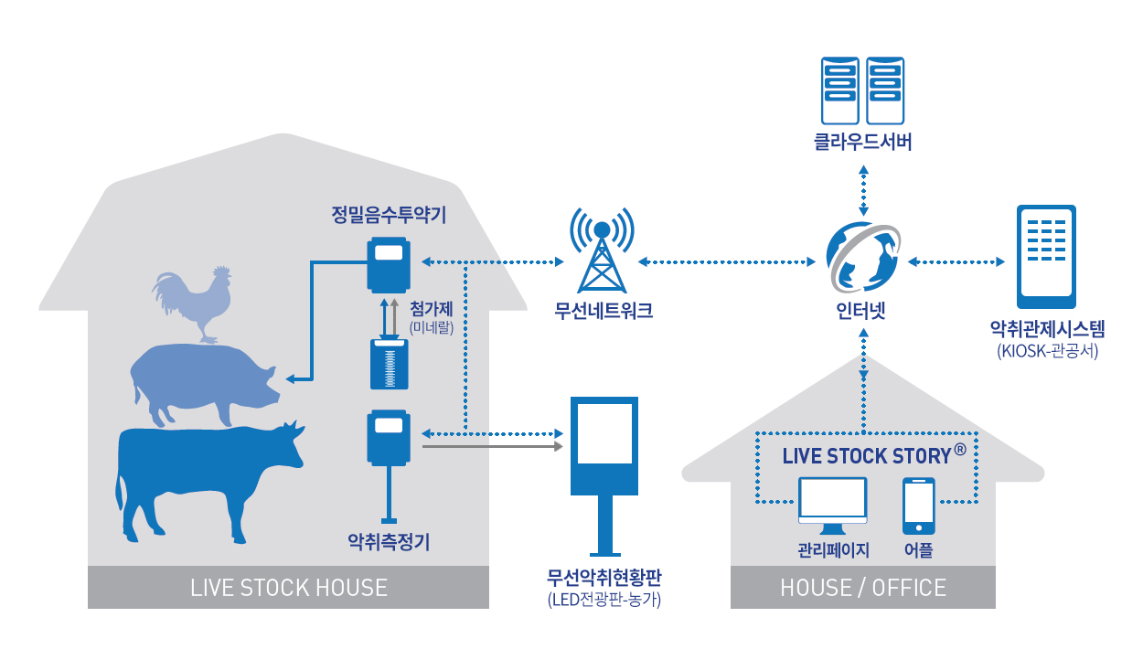
연구 과정
유선 및 장거리 무선통신
1) 데이터 흐름
1
2
3
4
3
* Sensor to PCB(Modem) : 4~20mA/RS485
* PCB(Modem) to Server,KIOSK : HTTP Protocol
2
4
1
3

Slide 5
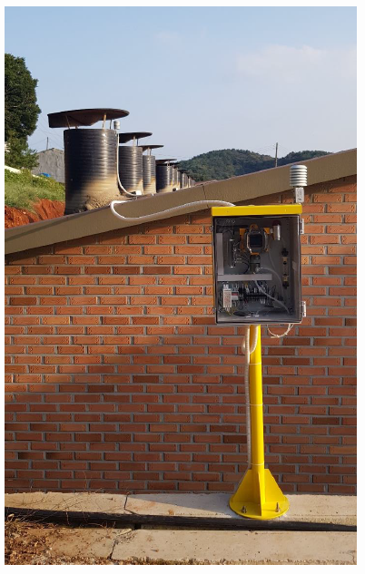
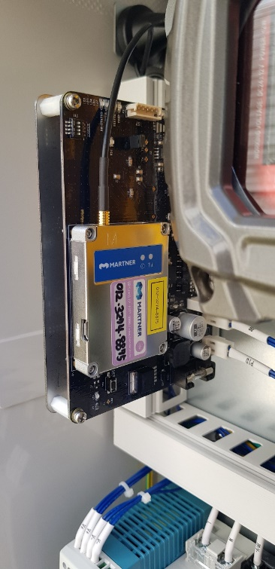
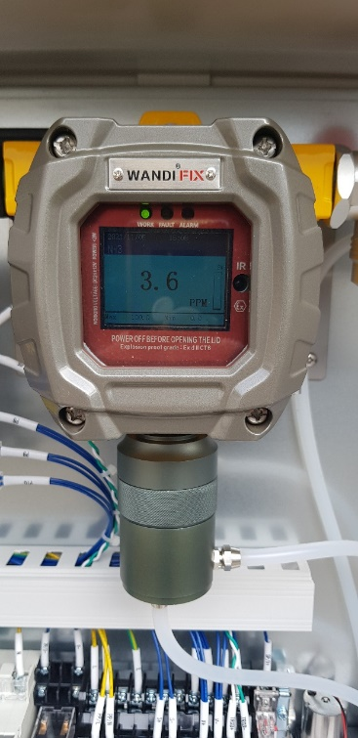
연구 과정
측정장비
1) 측정장비
4
3
1
PCB,Modem
Gas Sensor
1
가스센서 및 통신장비
2
2
설치지지대
3
온/습도 센서
4
유해가스 흡입구
* 2021년도 기준 전국 140여개 포인트 운영중
4

Slide 6

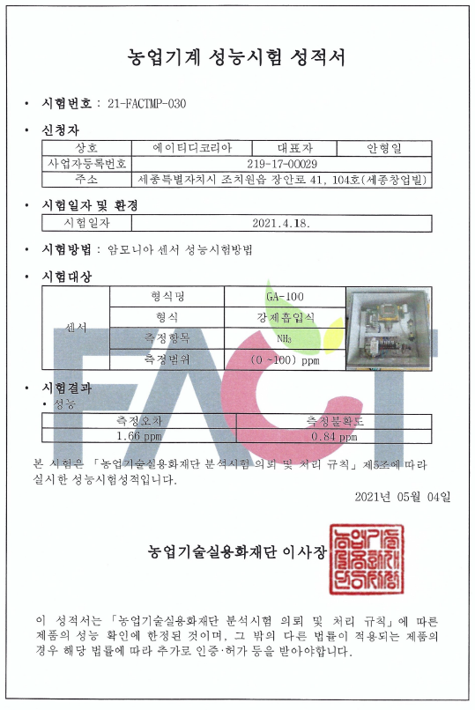
연구 과정
센서 검증
- ICT측정장비 성능 의뢰 (의뢰일 : 2021.4.18) - 유효한 데이터 수집을 위한 가스센서 검증
- 측정 정확도 : ± 0.8ppm - 기관 오차 기준 : ± 3ppm
5

Slide 7
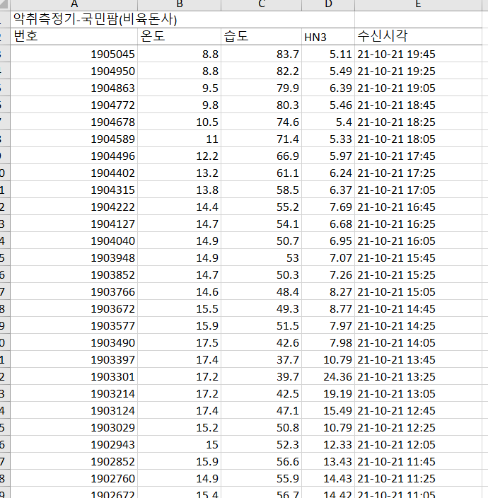
연구 과정
데이터 전송률
1) 데이터 전송률 검증
- 서버내 데이터 누락율 조사 (1포인트 선정 1년치 데이터 확인) - 자체 조사 후 환경관리원 문의 후 데이터 전송률 확인
- 전송률 : 98.3% - 기관 기준 : 95% 이상
6

Slide 8
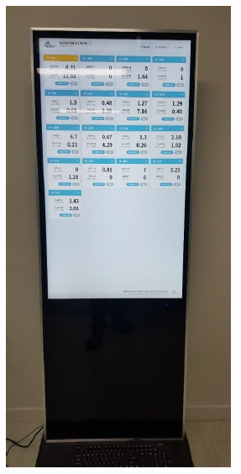
연구 과정
관제시스템 시제품
1) KIOSK 구축 완료
- 전송된 데이터 서버로 전송하여 개소별 측정치를 표시
- 지도서비스 : 관내 지도상에 농가의 악취정보를 표시
- 그래프 서비스 : 농가 악취발생 년/월/일 그래프 확인
- 악취문자 발송 : 현황화면에서 농가 클릭 문자발송
- 농가정보 서비스 : 현황 및 저감시설 목록
* 2020년도 세종특별자치시(축산과) 관제시스템 * 2021년도 당진시청(축산과) 관제시스템
7

Slide 9
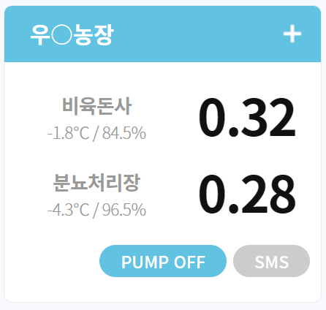
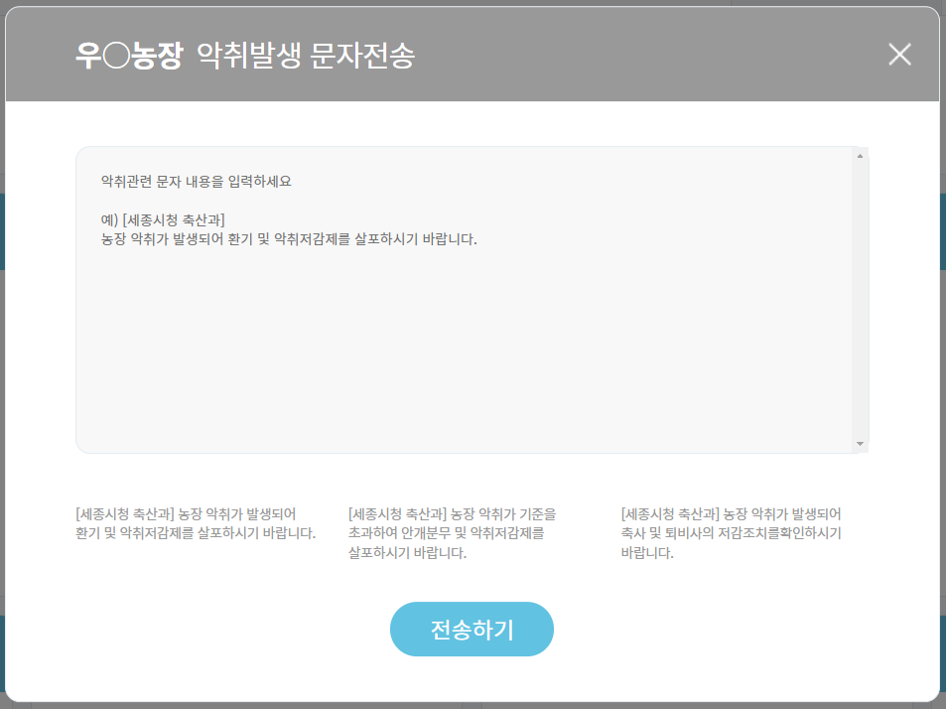
연구 과정
데이터 시각화 및 분석
1) 개소별 측정치
2) SMS
8

Slide 10
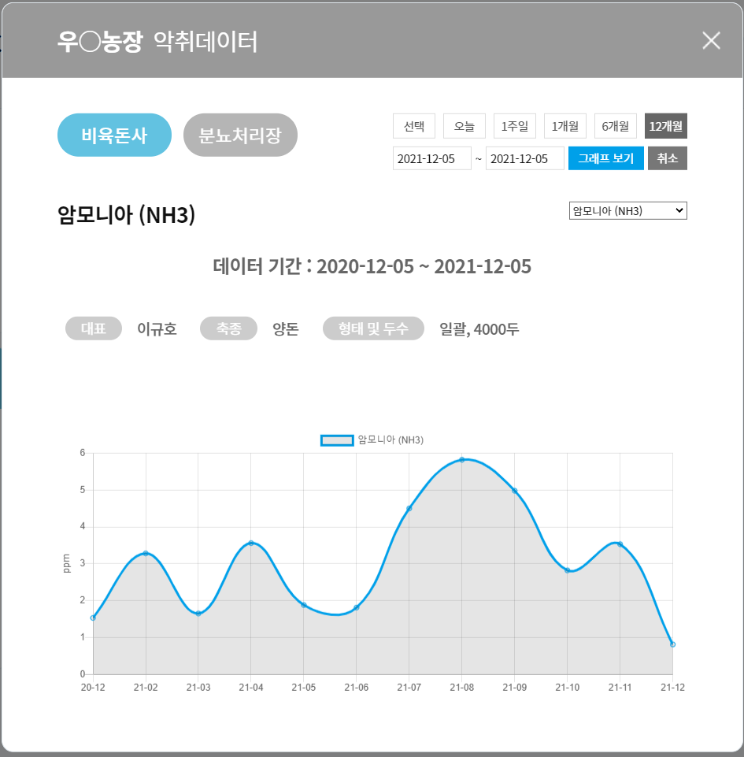
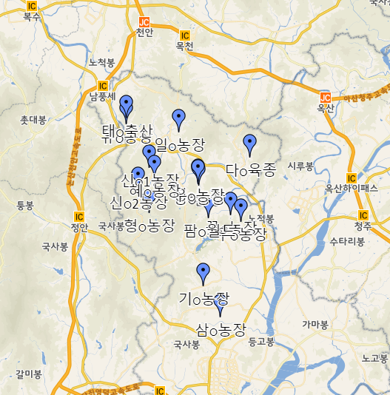
연구 과정
데이터 시각화 및 분석
3) 그래프
2) 지도
9

Slide 11
연구의 의의 및 고찰
1) 연구의 의의
- 센서 및 통신 검증을 통하여 유효한 데이터 수집 가능 - 2020년부터 기술을 상용화하여 플랫폼화 및 매출 향상 기대 - 시각화를 통하여 축산환경에 대한 대응이 신속해짐
2) 추가 연구 계획
- 기타환경정보(기압,풍속,풍향)를 수집 - 가스측정치의 대기중 확산정도 시각화 작업
1
0

Slide 12
결론 및 요약
- 무선통신과 KIOSK장비를 활용 축산환경 데이터를 시각화 - 실시간 데이터확인 가능, 악취민원에 대한 신속한 대응 가능 - 그래프 분석을 통해 악취정도의 발생을 미리 예측 저감 선제조치 - 축산농가의 악취저감의 실질적인 데이터 수집이 가능
1) 향후 전망
- 미세먼지 저감대책의 일환으로 ICT악취측정기 사업 증가 (양돈 기준 2,500개소 설치예정 약 5,000대 분량 / 500억 시장) (추후 모든 축종 설치 계획) - 축산환경 ICT 관제시스템 (관공서 및 기관, 기업 납품)
1
1

Slide 13
감사합니다

